Slide 1

CAPÍTULO 2
«TRABAJADOS
Y CARGADOS»

Slide 2
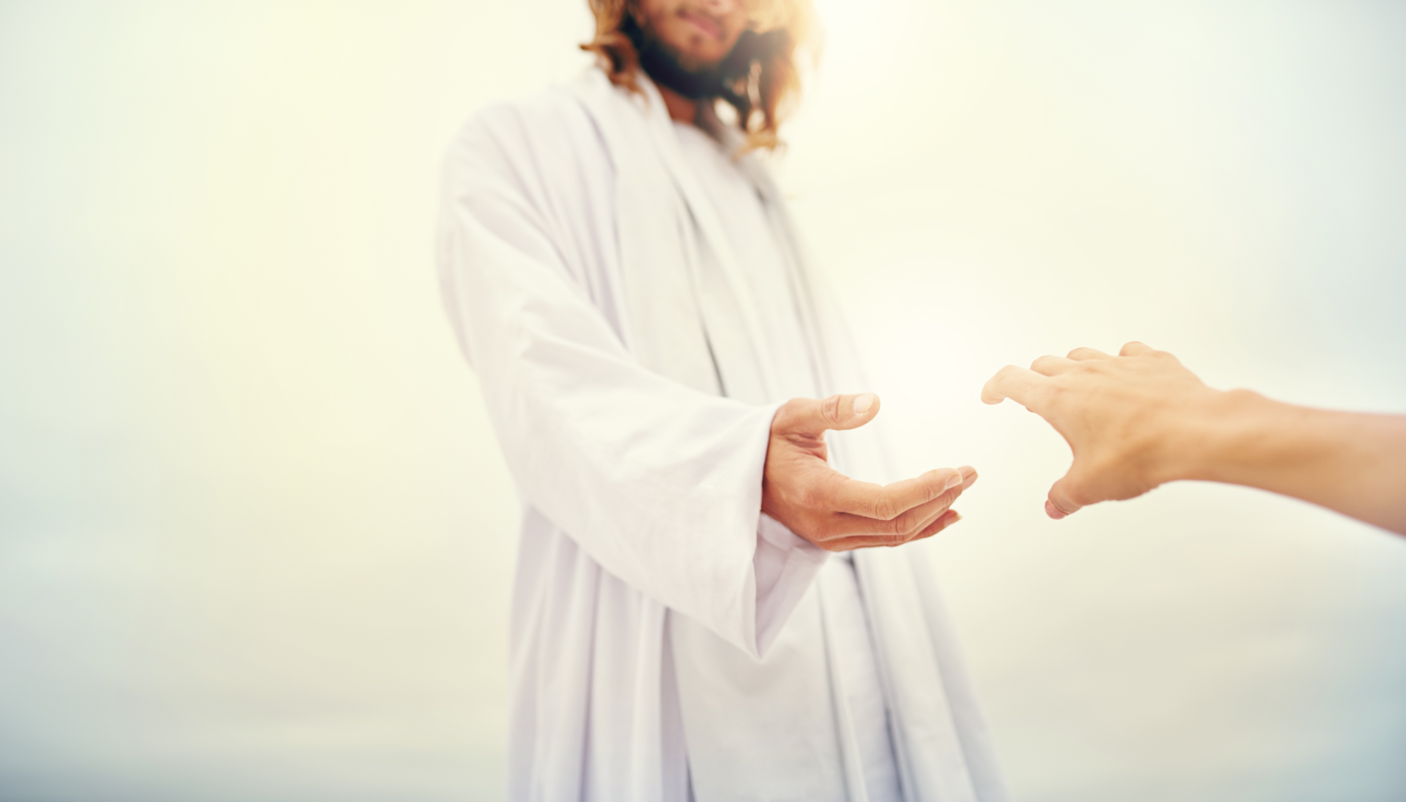

«Venid a mí todos los que estáis trabajados y cargados, y yo os haré descansar» (Mateo 11: 28).

Slide 3
La invitación del Maestro es para aquellos que se sienten «trabajados y cargados», pero hemos de comprender que estas dos palabras no se limitan al agotamiento físico ni a la angustia por los problemas y dificultades. La razón subyacente para la fatiga y el quebranto humano es mucho más profunda.

Slide 4
A fin de entender el tipo de cansancio del que habla Jesús es necesario analizar a fondo la invitación del Maestro. Él dijo: «Venid a mí [...] y yo os haré descansar». ¿Cómo lo hará? La respuesta es: «Llevad mi yugo sobre vosotros, y aprended de mí, que soy manso y humilde de corazón; y hallaréis descanso para vuestras almas». Los que acepten el llamado de ir a Cristo, tomen su yugo y aprendan a ser mansos y humildes como él, son los que hallarán el descanso anhelado.

Slide 5

Mansedumbre y humildad
La mansedumbre y la humildad son aspectos del carácter. Si las personas cansadas y cargadas a quienes el Maestro invita necesitan aprender a ser mansas y humildes es porque no lo son. En consecuencia, podemos suponer que son bravas, explosivas, furibundas, orgullosas, soberbias y prepotentes. Esa es la causa de su cansancio y aflicción.

Slide 6
Lo que Jesús dijo siglos atrás es lo mismo que hoy en día nos confirma la ciencia que estudia el comportamiento humano, que afirma que la mayoría de los problemas que aquejan a las personas hoy en día están relacionados con su carácter.

Slide 7
La raíz de muchos problemas
Muchos de nosotros no aceptamos que el origen de nuestros problemas sea nuestro carácter.

Slide 8

HOGARES DESTRUÍDOS
Si pudiéramos realizar una encuesta en la iglesia, nos sorprenderíamos con la cantidad de hogares infelices por causa del carácter de uno, o de ambos cónyuges.
Al salir de las manos del Creador, el carácter de Adán y Eva era perfecto. Habían sido creados a la imagen y semejanza de su Hacedor (Génesis 1: 27). Formaban una pareja feliz. Entre ellos no existían discusiones ni agresiones. No existía el egoísmo ni el deseo de supremacía. Ambos eran mansos y humildes de corazón, así como Jesús. Ese era el ideal divino para el ser humano y para las familias y lo sigue siendo hoy.

Slide 9

Elena G. de White, refiriéndose a la primera pareja, afirma que «Tenía el enorme privilegio de relacionarse íntimamente, cara a cara, con su Creador. Si hubiera permanecido leal a Dios, todo esto le hubiera pertenecido para siempre. A través de los siglos eternos, hubiera seguido adquiriendo nuevos tesoros de conocimiento, descubriendo nuevos manantiales de gozo y obteniendo conceptos cada vez más claros de la sabiduría, el poder y el amor de Dios. Habría cumplido cada vez con mayor eficacia el propósito de su creación; habría reflejado cada vez más la gloria del Creador»
(La Educación, p. 15).

Slide 10
El secreto para conservar ese carácter manso y humilde era la comunión con el Creador. El carácter de la primera pareja sería siempre semejante al de su Hacedor mientras mantuviera una vida de compañerismo constante con él.

Slide 11
¿No es este un mensaje maravilloso? ¿Qué pasó, entonces, que el ser humano no pudo conservar ese carácter manso con que Dios lo creó?

Slide 12
«En su estado de inocencia, la mujer y el hombre gozaban de completa comunión con Aquel “en quien están escondidos todos los tesoros de la sabiduría y del conocimiento”. Pero después de su caída no pudieron encontrar gozo en la santidad e intentaron ocultarse de la presencia de Dios. Esa es todavía la condición del corazón que no ha sido regenerado. No está en armonía con Dios ni encuentra gozo en la comunión con él» (El camino a Cristo, p. 26).

Slide 13
Según esta cita inspirada, la tragedia comenzó cuando nuestros primeros padres se apartaron del Creador y dejaron de ser mansos y humildes. Se volvieron egoístas. Hoy somos una caricatura del carácter divino, un remedo grotesco del Dios de amor que nos creó y por más que nos esforcemos por ser altruistas, abnegados y desinteresados, no lo conseguimos.

Slide 14
Misión imposible
Lo peor de todo es que el ser humano no tiene la más mínima oportunidad de cambiar esta situación. «Es imposible que escapemos por nosotros mismos del abismo de pecado en el que estamos hundidos. Nuestro corazón es perverso, y nosotros no lo podemos cambiar [...]. La educación, la cultura, la fuerza de voluntad, el esfuerzo humano, tienen su lugar; pero carecen de poder para salvarnos. Pueden producir un cambio externo de la conducta, pero no pueden transformar el corazón; no pueden purificar las fuentes de la vida. Es necesario que haya un poder que obre desde el interior una vida nueva de lo alto» (El camino a Cristo, p. 27).

Slide 15

¡Nadie puede cambiar su propio corazón! Es una tarea imposible. Tal vez por eso los abuelos decían: «Genio y figura, hasta la sepultura».

Slide 16
Elena G. de señala al respecto que «pueden existir defectos perceptibles en el carácter de una persona, pero cuando llega a ser un verdadero discípulo de Cristo, el poder de la gracia divina lo transforma y santifica» (Los hechos de los apóstoles, p. 416).
¿Qué es el «poder de la gracia divina»? ¿Cómo alguien llega a ser «un verdadero discípulo de Cristo»? Si logramos dar respuesta a estas dos preguntas habremos encontrado el secreto para la transformación del carácter a pesar de cuán deformado pueda estar.

Slide 17
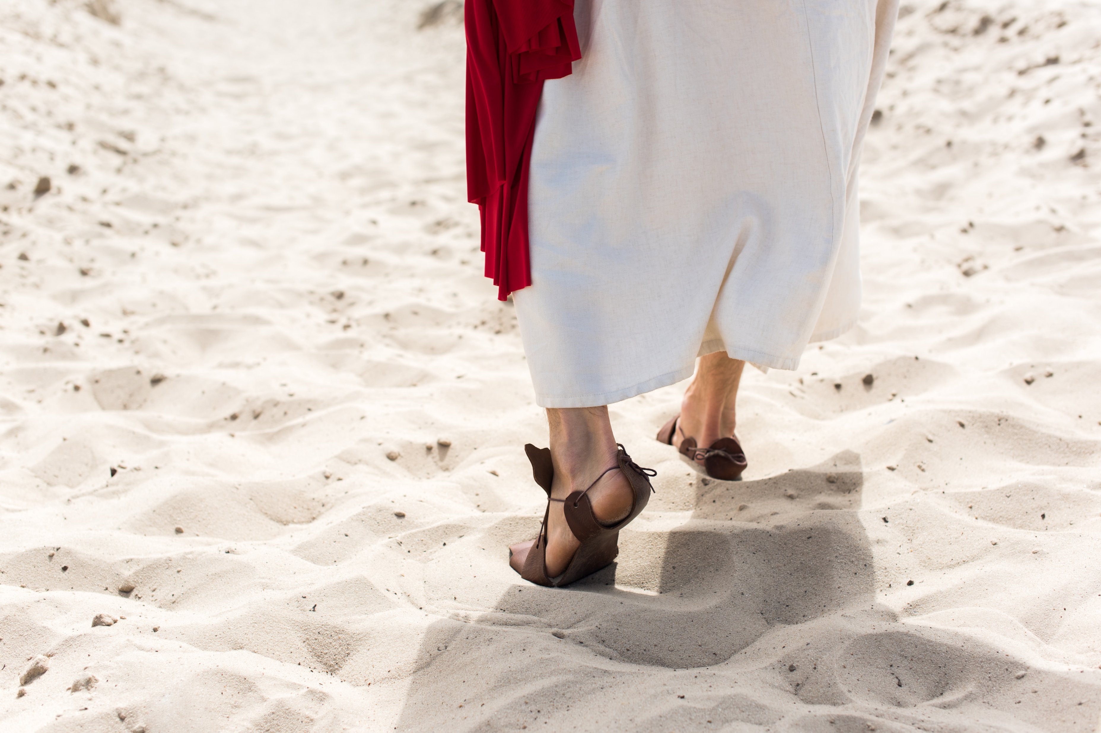
Los primeros discípulos de Cristo eran seres humanos semejantes a nosotros. Cargaban con los mismos defectos que tú y yo, pero observa lo que sucedió con ellos. «Así fue como los primeros discípulos llegaron a asemejarse a su amado Salvador [...]. Estaban con él en la casa, en la mesa, en los lugares solitarios o en la campiña. Lo acompañaban según la costumbre de que los discípulos siguieran a su maestro, y diariamente recibían de sus labios lecciones de santa verdad. Lo miraban como los siervos a su señor, para aprender cuáles eran sus deberes» (El camino a Cristo. p. 108)

Slide 18
En esta cita que acabas de leer se encuentra la razón por la que Jesús invita a las personas: «Venid a mí», porque solo él es capaz de transformar nuestra desesperante realidad en el cristalino sueño que esperamos.

Slide 19
«Dios da a los hombres la oportunidad de unirse con Cristo. Los que caminan en el temor de Jehová y meditan acerca de su carácter, cada día llegarán a ser más semejante a Jesús» (Cada día con Dios, p. 38).

Slide 20
En el capítulo catorce del libro de Apocalipsis, Juan ve a los redimidos bajo la figura de los 144 mil: «Después miré, y vi que el Cordero estaba de pie sobre el monte de Sión, y con él ciento cuarenta y cuatro mil que tenían el nombre de él y el de su Padre escrito en la frente» (Apocalipsis 14: 1).

Slide 21
El nombre de una persona, en la Biblia, describe el carácter de la misma. Quiere decir que los redimidos estarán un día en el cielo porque habrán llegado al punto de reflejar, de nuevo, el carácter de Jesús. ¿Y cómo lograron esa maravilla? El versículo cuatro del capítulo catorce responde que «son los que siguen al Cordero por dondequiera que va». Solo que para seguirlo en los cielos, es necesario aprender primero a seguirlo aquí en la tierra.

Slide 22
Por eso el Maestro nos invita a ir a él, pues en palabras de Elena G. de White: «Cristo espera con un deseo anhelante la manifestación de sí mismo en su iglesia. Cuando el carácter de Cristo sea perfectamente reproducido en su pueblo, entonces vendrá él para reclamarlos como suyos» (Palabras de vida del gran Maestro p. 48).

Slide 23
Jesús te ama y no quiere que te pierdas. Espera pacientemente que le des la oportunidad de actuar en tu vida y transformar tu carácter. Los discípulos se volvieron semejantes a Jesús en su carácter porque anduvieron con él en constante compañerismo. Lo mismo puede ocurrir contigo si decides ir al Señor y no separarte del amado Maestro de Galilea.

Slide 24
GRACIAS
Imágenes e ilustraciones: © Pixabay, Freepik, Shutterstock, Showeet

